Slide 1
| 1
Современные библиометрические показатели – как и зачем их использовать
Андрей Локтев,
консультант по анлитическим решениям Elsevier
16.11.2018

Slide 2
Содержание
Метрики публикаций
Метрики исследователя
Метрики журналов

Slide 3
Два золотых правила при использовании наукометрических показателей
Корректное использование наукометрическких показателей совместно с качественной (экспертной) оценкой позволяет получить взвешенный, многосторонний взгляд для принятия решений.
Всегда учитывайте качественные и количественные показатели принятии решений
Всегда используйте не менее двух наукометрических показателей при получении количественной оценки

Slide 4
Индикаторы/показатели, которые приемлемы в одном контексте могут быть бесполезными для оценки другого
Выбор индикаторов/показателей зависит от:
Зачем делается оценка?
Какие единицы/объекты будут оцениваться?
Какой аспект оценивается?
Предположения о состоянии системы при оценке
Факторов, влияющих на показатели
Из материалов презентации Henk F. Moed “Metrics-Based Research Assessment”, Апрель 2014

Slide 5
Факторы, влияющие на значения
| 39
Объем
Важно учесть разницу в размерах объектов. Каждая составляющая малых объектов (например, анализ 2 статей) имеет высокий вес и влияет на показатели
Дисциплина
Тип публикаций
Например, разные типы
публикаций цитируются по разному
База данных
Разный охват источников
Время
Цитирование – необходимо время для его накопления
Манипуляция
Суммирование данных подразделений, самоцитирование
Источник: SciVal Metrics Guidebook, Elsevier, February 2014
https://www.elsevier.com/ data/assets/pdf_file/0020/53327/scival-metrics-guidebook-v1_01-february2014.pdf
Авторы: Dr Lisa Colledge, Dr Reinder Verlinde

Slide 6
Современные библиометрические показатели – как
и зачем их использовать
| 2
Цитирование – это факт бытия науки и объект науковедческого исследования, надежность которого определяется самой традицией науки как социального института [И. В. Маршакова-Шайкевич, ЭЭиФН, 2009]
Мера цитирования применяется к
Статье (общее число цитирований)
Автору (общее или среднее число цитирований, h-индекс)
Журналу (число цитирований статей журнала деленное на число статей журнала)
Первая работа по анализу цитирования опубликована в 1927 г. и была посвящена изучению ссылок в Journal of ACS

Slide 7
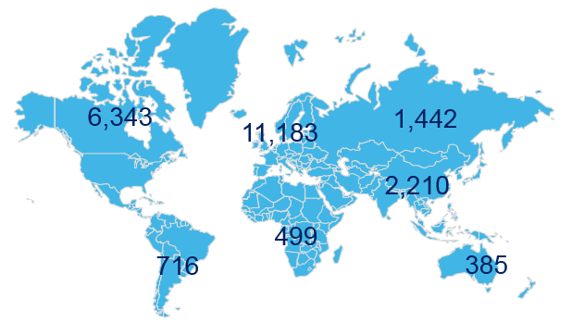
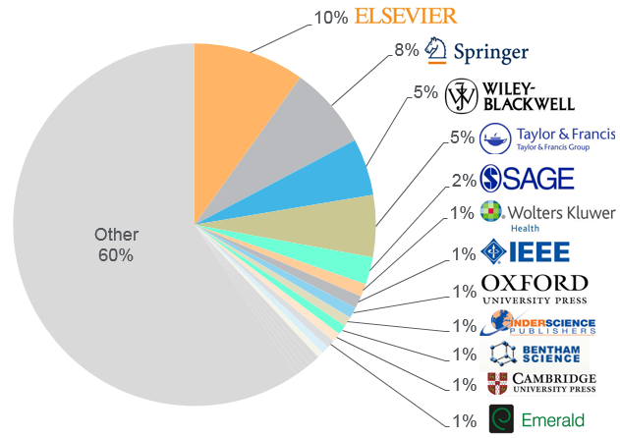
SCOPUS
ИНДЕКСАЦИЯ ЖУРНАЛОВ
22,800+ академических журналов
5,000+ издательств из 105 стран
145,000+ книг
25+ млн. патентных записей
Метрики журналов:
SNIP: The Source-Normalized Impact per Paper
SJR: The SCImago Journal Rank
CiteScore
ОЦЕНКА НАУКИ
АКАДЕМИЧЕСКИЕ РЕЙТИНГИ

Slide 8
Метрики статьи
| 4
Общее количество цитирований
Field-Weighted Citation Impact
Altmetrics

Slide 9
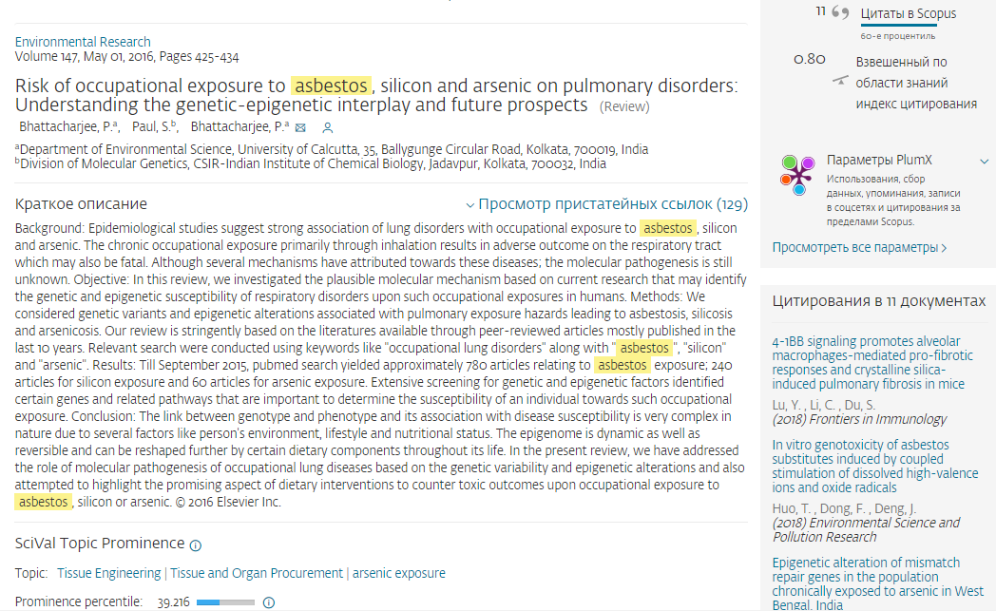
Наукометрические показатели статьи

Slide 10
Field-Weighted Citation Impact
| 7
Field-Weighted Citation Impact (взвешенное по области знания цитирование) выгружается из SciVal. Данные SciVal обновляются еженедельно.
Расчет данных FWCI осуществляется для статей, опубликованных после 1996 года.
Field-Weighted Citation Impact – это отношение общего количества цитирований статьи к ожидаемому среднему цитированию в соответствующей предметной области.
FWCI=1 означает, что статья цитируется на средне-мировом уровне.
FWCI>1означает, что статья цитируется выше средне-мирового уровня, например значение 1.48 означает что статья цитируется выше ожидаемого на 48%.
Методология расчета Field-Weighted Citation Impact учитывает разницу в традициях цитирования в разных научных областях для корректного сравнеия статей например по медицине и социологии.

Slide 11
Нормализация по области - FWCI
World average
FWCI = 1
FWCI = 2
Получает в 2 раза больше цитат, чем в среднем получают похожие статьи (возраст, тип, область знаний)
FWCI = 0.5
Получает в 2 раза меньше цитат, чем похожие статьи (возраст, тип, область знаний)
Field Weighted Citation Impact

Slide 12
Snowball metrics
| 9
Productivity metrics
Scholarly Output
h-indices (h, g, m)
Citation Impact metrics
Citation Count
Citations per Publication Publications in Top Percentiles h-indices (h, g, m)
Field-Weighted Citation Impact
Collaboration metrics
Collaboration (geographical)
Snowball Metrics: www.snowballmetrics.com

Slide 13
Альтернативные метрики
| 10
Альтметрики (Altmetrics) – новые методы наукометрии, использующие не цитирования, а другие разнообразные данные о использовании (упоминании) научных статей.
Термин Altmetrics определен в 2010 году, ранее определялся как webometrics и суbermetrics.
Ранее предпринимались попытки учитывать
упоминание научных публикаций в патентах,
новостях, учебных курсах и других источниках.
Большинство научных публикаций, исследующих альтернативные метрики, подтверждают корреляцию данных альтметрик и данных на основе цитирований.

Slide 14
Цели и задачи альтметрик
| 11
Оперативное получение информации о востребованности
публикаций
Анализ востребованности публикаций среди широких слоев исследователей (с учетом их социального и научного профиля)
Возможность прогноза цитирования нецитируемых/слабоцитируемых публикаций
Определение работающих каналов информирования Университета
▪
▪
Анализ трендов востребованности публикаций Университета
Учет данных альтметрик в стратегии публикации собственных
научно-рецензируемых изданий

Slide 15
Альтметрики позволяют оценить импакт нецитируемой статьи
| 12

Slide 16
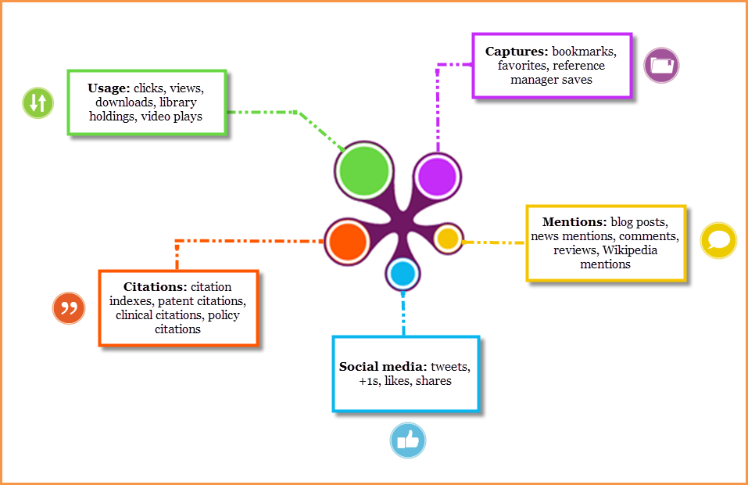
Plum Print - визуализация разных типов метрик

Slide 17
Ограничения альтметрик
Не заменяет традиционных метрик на основе цитирования
Дают качественную, а не количественную оценку
Оставляет возможность для отслеживаемой манипуляции данными
Качество данных (возможность воспроизведения результатов, нормализация данных из различных источников)

Slide 18
Метрики для оценки автора
| 17
Количество публикаций
Количество цитирований
Индекс Хирша и производные
ВНИМАНИЕ! Оценивать автора исключительно по показателям журнала, где он публикуется, не совсем корректно.

Slide 19
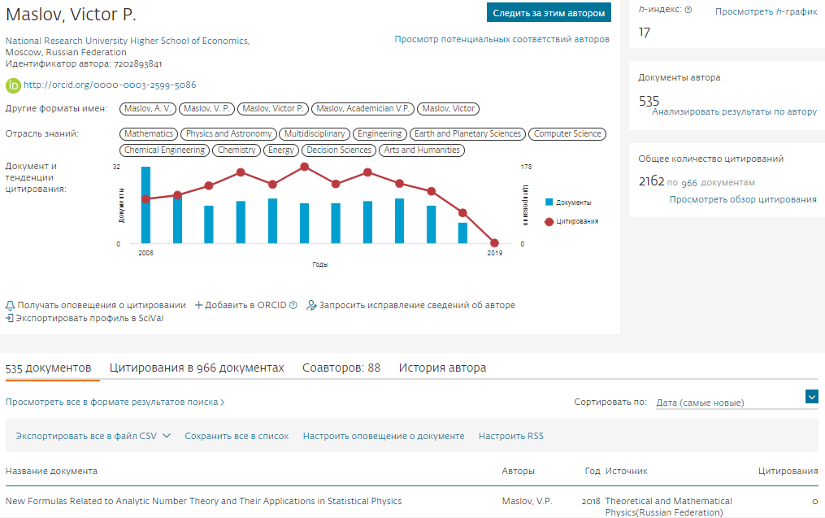
Профиль автора
| 18
Рейтинг автора (h-index)
График цитирования

Slide 20
Индекс Хирша (h-index)
| 19
Предложен в 2005 г. американским физиком Йоргом Хиршем из университета Сан-Диего, Калифорния
h-index становится самой популярной метрикой для оценки эффективности работы ученых на основе цитируемости их статей
«Учёный имеет индекс h, если h из его Np статей цитируются как минимум h раз каждая, в то время как оставшиеся (Np – h) статей цитируются не более чем h раз каждая.»
J.E. Hirsch, “An index to quantify an individual’s scientific research output,” PNAS 102,
16569-16572 (2005)

Slide 21
Свойства h-индекса
| 20
Простое математическое определение
Количество опубликованных работ может прямо влиять на h- индекс
Является устойчивым
Не уменьшается
Может применяться к любому уровню агрегации (автор, научный коллектив, организация)
Не пригоден для сравнения авторов из разных областей
Не учитывает срок деятельности ученого
Не делает поправку на статьи с большим количеством соавторов
Может совпадать для ученых разной производительности
Зависит от базы данных!

Slide 22
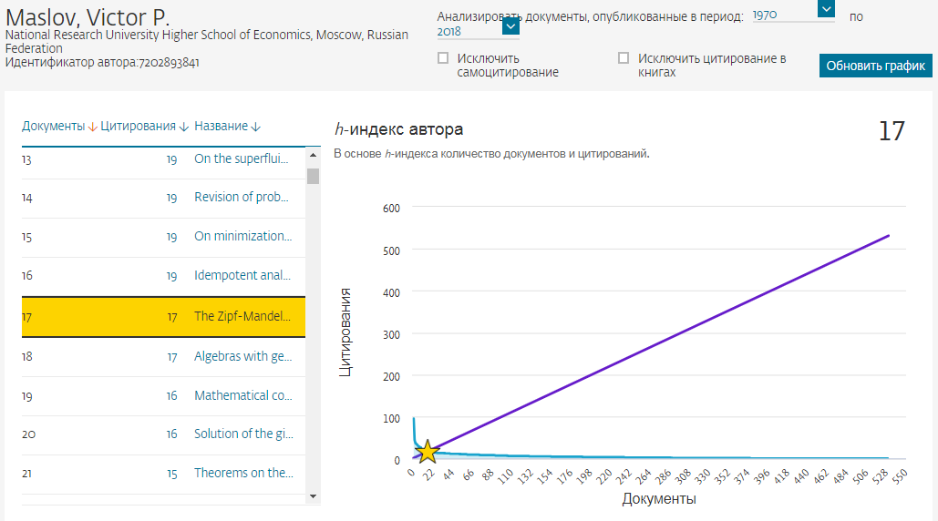
Пример
| 21

Slide 23
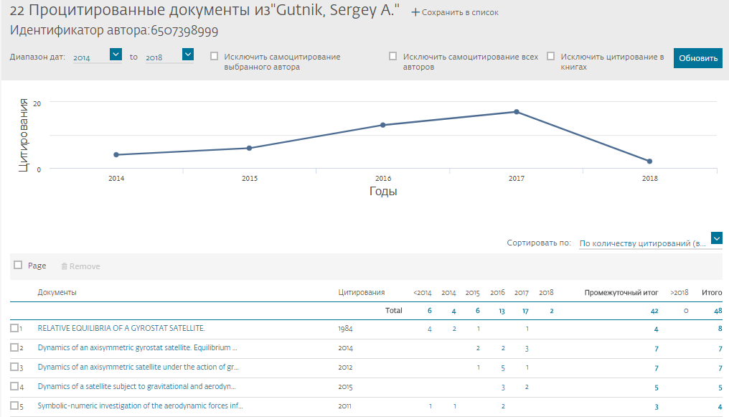
Citation overview для любого массива публикаций
| 22

Slide 24
Доработки h-индекса
| 23
m-индекс – это h-индекс/N, где N – длительность карьеры ученого
g-индекс – наибольшее число g публикаций, такое, что вместе они получили g^2 цитирований.
g-индекс учитывает фактическое число цитирований наиболее продуктивных публикаций.

Slide 25
Метрики научных журналов
| 24
Journal Impact Factor
Source-normalized impact per paper (SNIP)
SCImago Journal Rank (SJR)
CiteScore

Slide 26
Journal Impact Factor
| 25
Юджин Гарфилд (р. 16 сентября 1925) — американский учёный, основатель Института Научной Информации, - «Частота цитирования отражает ценность журнала».
Впервые организовал междисциплинарную базу данных научных журналов и создал для нее указатель цитирования.
[Citj(Y, Y-1) + Citj(Y, Y-2)]
Двухлетний импакт-фактор =
[Pubj(Y-1) + Pubj(Y-2)]

Slide 27
Обсуждение Импакт-Фактора
| 26
Значение может значительно отличаться по областям наук
Двухгодичное окно «мало» для журналов многих областей наук
Не учитывает самоцитирование
При вычислении в числителе учитываются все публикации в журнале
Зависит от базы данных, на которой происходит расчет

Slide 28
CiteScore
На примере показан расчет CiteScore calculated для 2015
| 35
A
A
CiteScore 2015
=
2011 | 2012 | 2013 | 2014 | 2015 | 2016
B
B
CiteScore
A = Ссылки, сделанные в определенный год на документы опубликованные в предыдущие 3 года
B = Документы (такого же типа как и A), опубликованные в предыдущие 3 года

Slide 29
CiteScore дополняет уже существующие метрики SJR и SNIP
| 36
CiteScore, SJR, SNIP

Slide 30
Прозрачность в расчете CiteScore
| 37

Slide 31
Квартили и процентили
Множество журналов
Наивысший показатель
25% - Q1
25% - Q2
25% - Q3
25% - Q4
100
равных делений
Наименьший показатель
Квартили (JIF, SJR)
Процентили (Citescore)

Slide 32
Пример оценки журнала по CiteScore
Журнал Applied Thermal Engineering имеет 94 процентиль в области Industrial and Manufacturing Engineering и 91 процентиль в области Energy Engineering and Power Technology
Первому квартилю (Q1) соответствует 99-75 процентиль

Slide 33
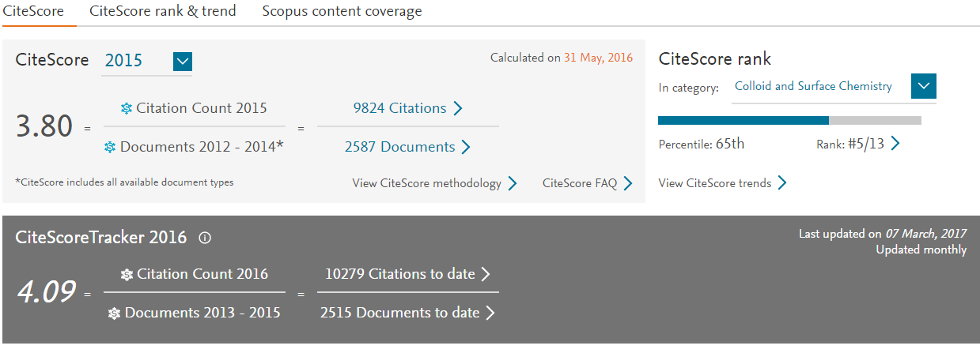
CiteScore Tracker

Slide 34
SNIP: Импакт-фактор нормализованный по источнику (Source-normalized impact per paper)
| 27
Разработчик: Henk Moed, CWTS
Контекстуальный импакт-фактор цитирования (Contextual citation impact):
выравнивает различия в вероятности цитирования
выравнивает различия в предметных областях
Научная область рассчитывается динамическии для каждого журнала на основе взаимного цитирования
все цитаты имеют одинаковый вес
Не зависит от покрытия базы
трехлетнее окно цитирования
учитывает только рецензируемые научные статьи

Slide 35
Source-normalized impact per paper
| 28
Исходное значение
импакт-фактора в расчете на одну статью
+
+ +
Только реферируемые статьи
Потенциальное цитирование в данной предметной области
Степень покрытия предметной области в базе данных
Объем и предметная область журнала
Параметры берутся относительно среднего значения по базе
Пример сравнения математического и биологического журналов

Slide 36
SCImago Journal Rank – SJR Разработчик: SCImago – Felix de Moya Метрика престижа (Prestige metrics)
Параметр различает «популярность» и «престиж» журнала. Оценивает журнал в зависимости от того попадает ли он в топ-лист самых цитируемых журналов данной области знаний
| 29
Цитирование получает вес в зависимости от источника (аналогично Google PageRank)
самоцитирование журнала не может превышать 33% учитывает только рецензируемые научные статьи
Независимость престижа от научной области позволяет сравнивать журналы разных областей
Lisa Colledge, Félix de Moya-Anegón at al. Serials – 23(3), November 2010 «SJR and SNIP: two new journal metrics in Elsevier’s Scopus»

Slide 37
| 30
SJR: Метрика престижа журнала (SCImago Journal Rank)
А и
МАТЕМАТИКА
В
ФИЗИКА
Процитирован 100 раз
Процитирован 100 раз
Входит в набор самых цитируемых
журналов в своей
предметной области
Не входит в набор самых цитируемых
журналов в своей
предметной области
>
SJR A
SJR B

Slide 38
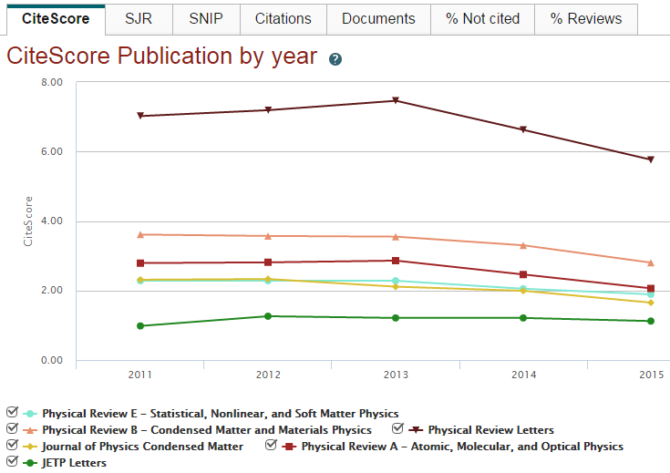
Подбор журнала по рейтингу

Slide 39
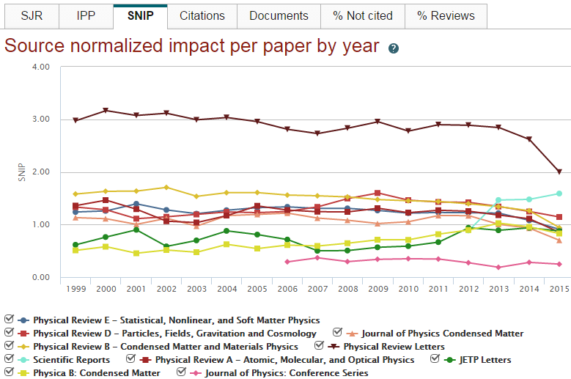
Подбор журнала по рейтингу - SNIP

Slide 40
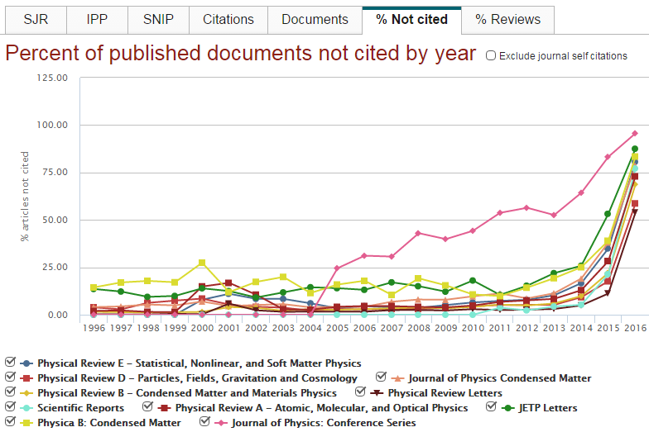
Подбор журнала по вероятности цитирования

Slide 41
Когда журналы попадают на переоценку по показателям?
Постоянный мониторинг содержания позволит поддерживать высокое качество журналов
Прямое информирование пользователей об ухудшении показателей, нарушениях этики
Выявление журналов по метрикам и критериям
“Radar” прогнозирующий ухудшение показателей/качества журналов
Review
Переоценка Content Selection & Advisory Board (CSAB)
Мониторинг содержания
Notes:
The previous slide shows you one of our data curation programs, however, we also have 3 content curation programs going on which flag low performing journals to us.
The first way how we identify poor performing journals via direct feedback from you, users, buyers flagging poor performing journals to us
The second way how we identify poor performing journals is via set metrics and benchmarks.
And the third option is via a new, to be launched, tool which predicts and identifies outlier journals.
All journals identified in these 3 initiatives will be send over to the CSAB for a re-evaluation, based on the same Scopus selection criteria which are used when selecting content, with as potential outcome discontinuation of the journal it’s forward flow.

Slide 42
Методология: метрики и показатели переоценки
Метрики | Показатели | Пояснение
Self-citations | 200% | Журнал цитирует себя в 2 раза чаще (или более) чем другие журналы в среднем в данной области
Citations | 50% | Журнал получает половину (или меньше) цитирований, кот. получают подобные журналы в среднем в этой области
Impact Per Publication | 50% | Показатель IPP журнала в половину меньше (или еще меньше) чем в среднем журналы в данной области
Article Output | 50% | Журнал публикует половину (или менее) статей по теме по сравнению с журналами в той же области
Abstract Usage | 50% | Использование журнальных аннотаций в 2 или более раз реже по сравнению с журналами в той же области
Full Text Links | 50% | Полный текст используется в 2 или более раз реже по сравнению с журналами в той же области

Slide 43
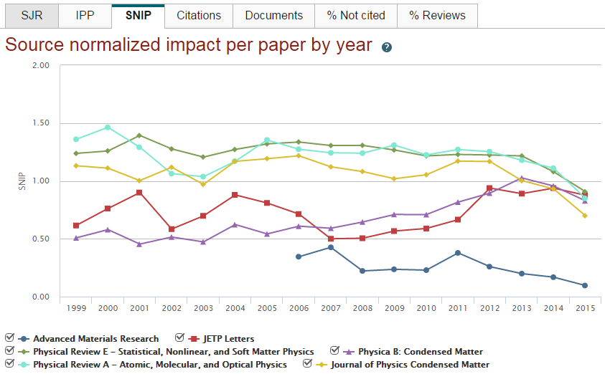
Использование метрик для оценки на предмет исключения

Slide 44
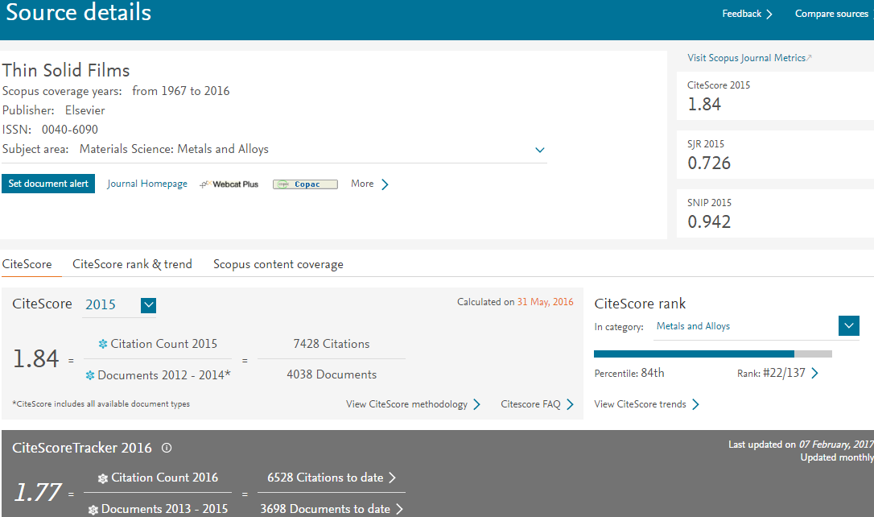
Рейтинг журнала подробно

Slide 45
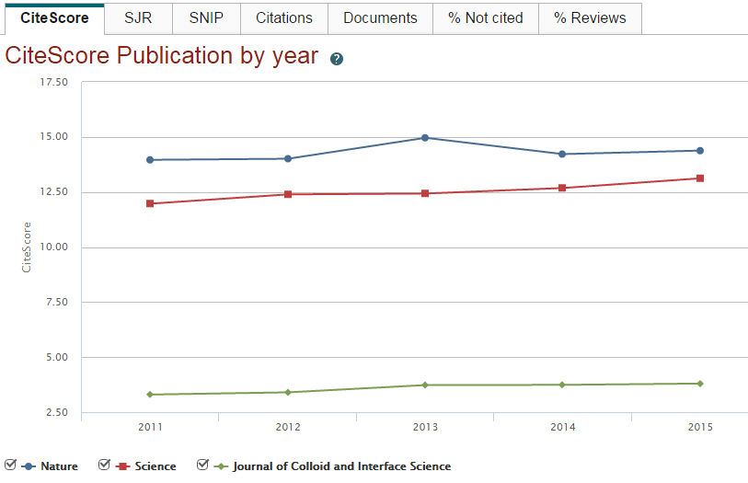

Slide 46
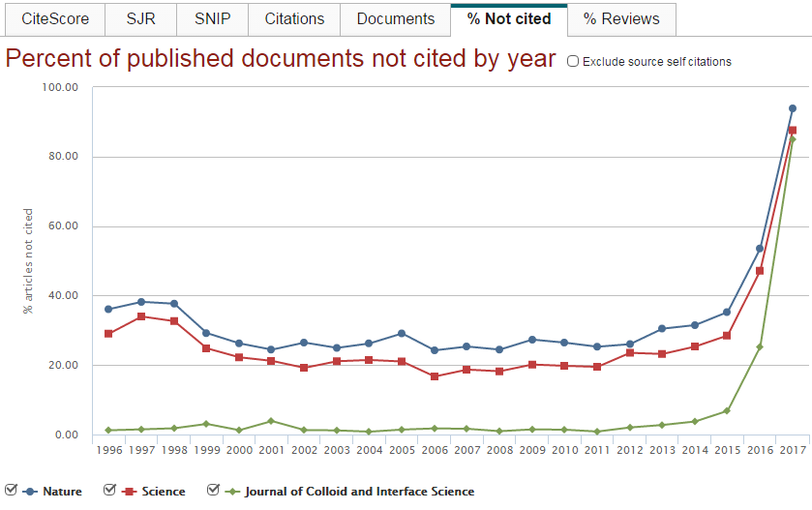

Slide 47
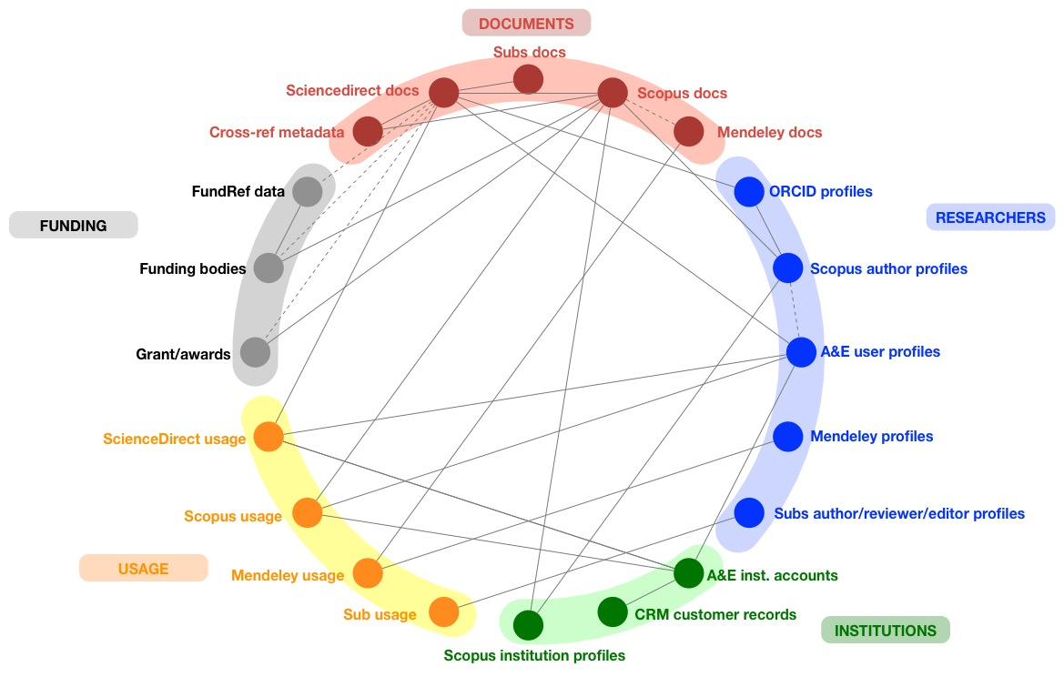
Elsevier Data
1M/Y
64M
11M
Patent data (>89M)
13M
800M/Y
3M
50M/Y
80K
Notes:
Not just publication data, patent data, usage data, institutional and author profiles.
These are a few examples of the kind of data and content that we manage. We have 13M researcher profiles on Scopus that have a full affiliation history for each researcher, and over 3M researcher profiles in Mendeley. We also have 80K institutional profiles in Scopus as well. Putting these data assets together and mashing them up with other public data sets allows us to do some interesting analyses_--I’ll show you just a couple of examples of this.
Scopus is the foundation of a lot of the analysis I’ll show you, and has the broadest coverage of any A&I database.

Slide 48
Полезные ссылки
| 40
www.elsevierscience.ru
www.scopus.com

Slide 49
| 41
Ваши вопросы
Андрей Локтев,
консультант по ключевым информационным решениям Elsevier
tel +7 926 582 4211
e-mail: a.loktev@elsevier.com facebook.com/ElsevierRussia www.elsevierscience.ru www.elsevier.com
www.elsevier.com/research-intelligence

